Slide 1
Técnica de Avaliação de DX
Positive and Negative Affect Schedule (PANAS)

Slide 2
Positive and Negative Affect Schedule (PANAS)
Familiarize-se com o questionário PANAS e seus itens. O PANAS é um instrumento psicométrico comumente utilizado para medir os estados afetivos positivos e negativos de uma pessoa.

Slide 3
Positive and Negative Affect Schedule (PANAS)
Assegure-se de que você tenha uma versão válida e atualizada do questionário PANAS para sua aplicação. Existem diferentes versões e formatos do PANAS, portanto, escolha aquele mais adequado ao seu contexto de pesquisa ou aplicação.

Slide 4
Positive and Negative Affect Schedule (PANAS)
Determine o contexto e o propósito da aplicação do PANAS. Você pode usar o questionário para avaliar o estado afetivo de um grupo de indivíduos em um determinado momento, para medir mudanças ao longo do tempo ou para comparar diferentes grupos.

Slide 5
Positive and Negative Affect Schedule (PANAS)
Forneça instruções claras e consistentes para os participantes sobre como preencher o questionário PANAS. Explique o que cada item mede e como eles devem indicar sua resposta (por exemplo, usando uma escala de Likert de 1 a 5).

Slide 6
Positive and Negative Affect Schedule (PANAS)
Interessado
Angustiado
Animado
Chateado
Forte
Culpado
Assustado
Hostil
Entusiasmado
Orgulhoso
Irritável
Alerta
Envergonhado
Inspirado
Nervoso
Determinado

Slide 7
Positive and Negative Affect Schedule (PANAS)
Os participantes devem ler cada item do questionário PANAS e indicar a intensidade com que experimentaram cada sentimento ou emoção listada. Eles devem responder de acordo com sua experiência nas últimas horas ou no dia atual, dependendo das instruções específicas fornecidas.

Slide 8
Positive and Negative Affect Schedule (PANAS)
Analise os dados coletados a partir das respostas do questionário PANAS. Você pode calcular escores totais para os subescalas de afeto positivo e negativo, bem como examinar respostas individuais para identificar padrões ou tendências

Slide 9
Positive and Negative Affect Schedule (PANAS)
Interprete os resultados do questionário PANAS com base nos objetivos da sua pesquisa ou aplicação. Considere o contexto em que os dados foram coletados e quaisquer limitações ou viés potenciais. Use os resultados para tirar conclusões sobre o estado afetivo dos participantes e para informar futuras intervenções ou pesquisas

Slide 10
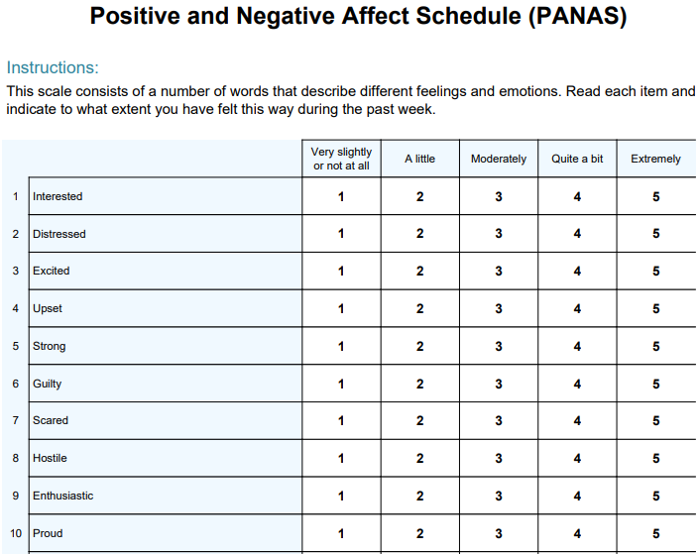
Positive and Negative Affect Schedule (PANAS)

